Slide 1
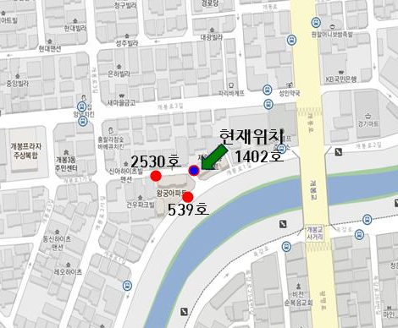
제출서식(예시) ※ 서식 변경 금지
고장 소화전 안내
고장 소화전 안내
고장 소화전 안내
고장일시
2014-3-13
고장일시
2000-00-00
고장일시
2000-00-00
관리번호
1402호
관리번호
호
관리번호
호
고장위치
개봉동 359-18
고장위치
개봉동 00-0
고장위치
개봉동 00-0
고장내용
배수불량
고장내용
고장내용
인 근
소화전
■2530호(개봉동 359-29)
인 근
소화전
■ 호(개봉동 - )
인 근
소화전
■ 호(개봉동 - )
■539호(개봉동 366-1)
■ 호(개봉동 - )
■ 호(개봉동 - )
위 치 도
위 치 도
위 치 도

